Slide 1
Тақырыбы: Нефронның құрылыс мен қызметі
9 сынып

Slide 2

.
Бағалау критерийлері
•нефронның құрылымдық компоненттерін атайды.
•нефронның құрылымдық компоненттерінің қызметін біледі.
•нефронда несеп түзілу үдерісін сипаттайды.

Slide 3
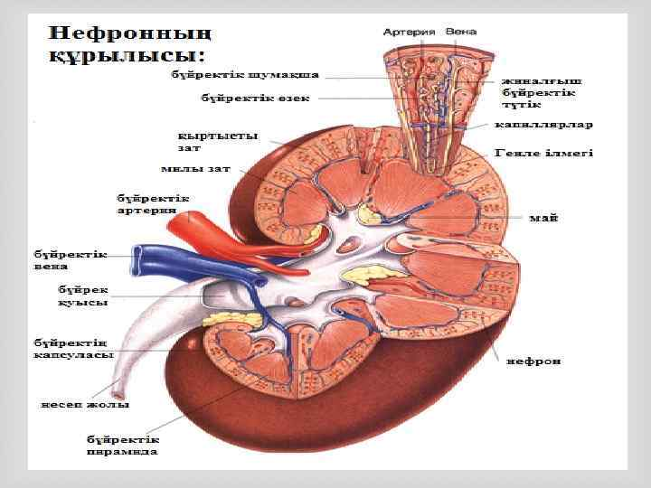

Slide 4
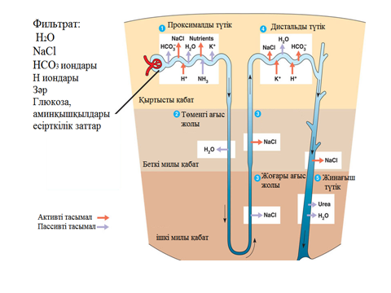

Slide 5
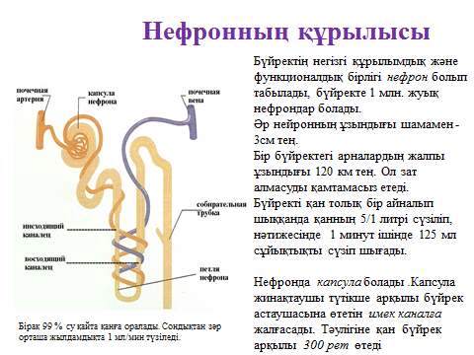

Slide 6
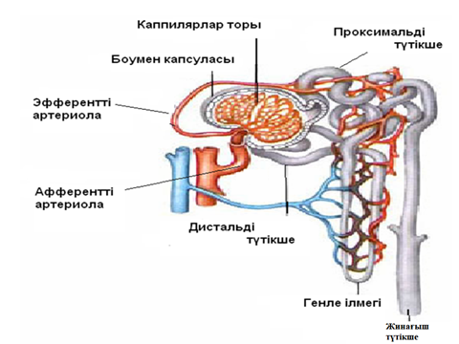
Нефронның құрылысы
Афферментті артериола- қанның қылтамыр торшасыарқылы өтуі.
Эфферментті артерия-Бүйрек каналында қан плазмасының фильтрациясы
Шумлян - Боумен капсуласы-Су, натрий иондарының реабсорбциясы
Проксимальды иірім -реабсорбция, химиялық белсенді ерітінділер,су қанға өтеді
Генле ілмегі- глюкоза, дәрумендер, аминқышқылдары, су реабсорбциясы.
Дистальды иірім -артериядан қылтамыр шумағына қанды жеткізеді.
Капиллярлар торы -қанды қылтамырларға шығарады.
Жинағыш түтікше - Несеп түтігіне несепті жібереді

Slide 7
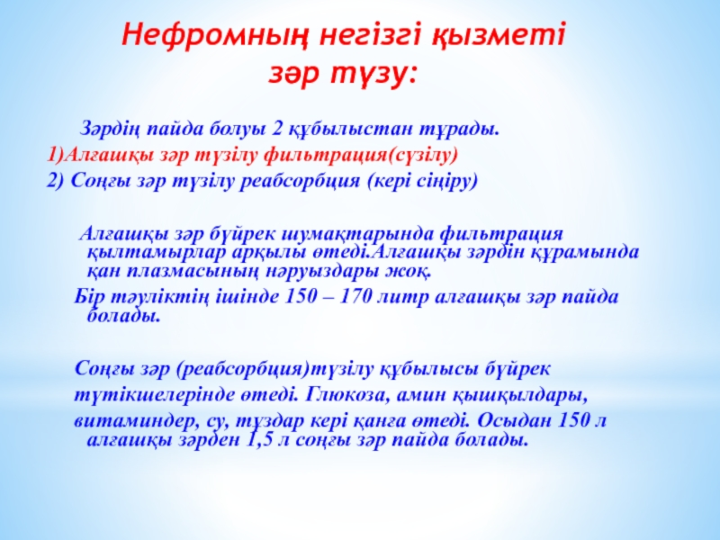

Slide 8
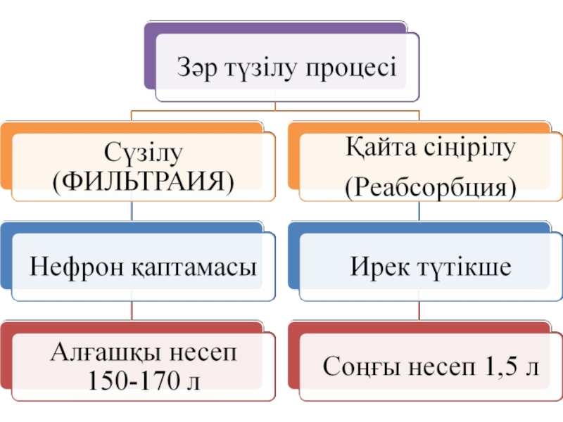

Slide 9
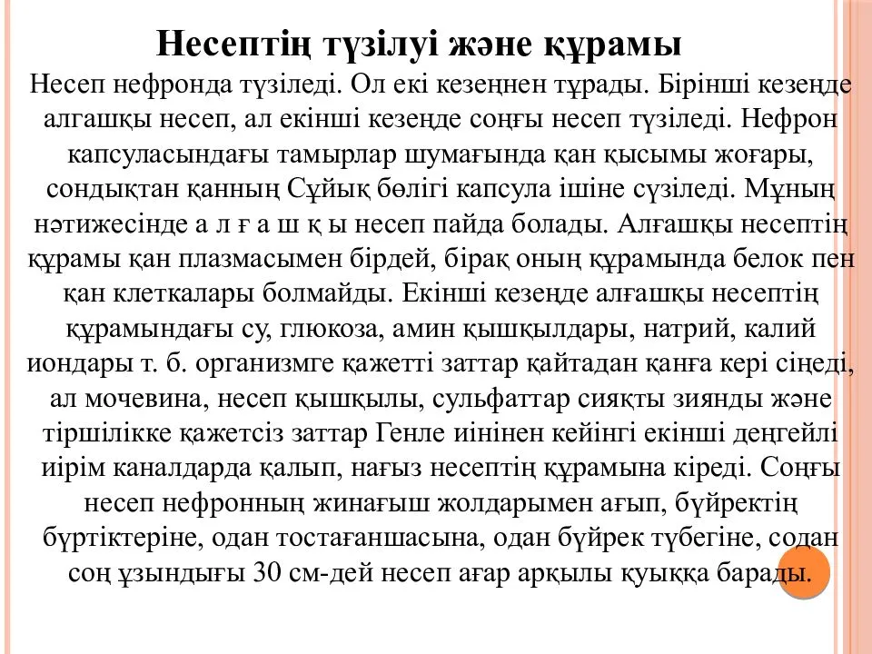

Slide 10
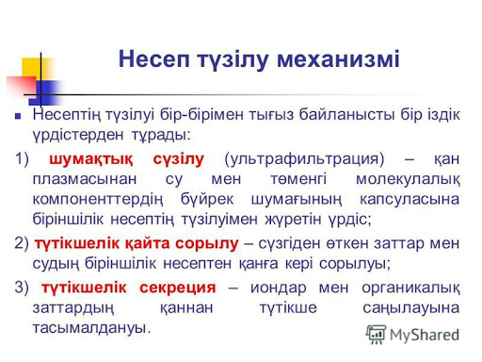

Slide 11
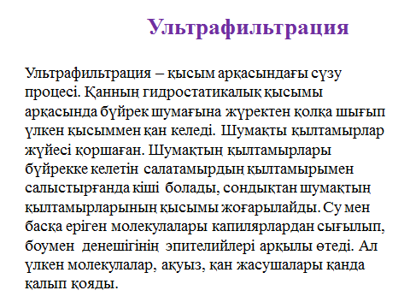

Slide 12
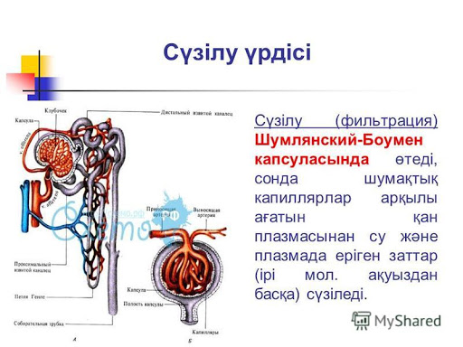

Slide 13
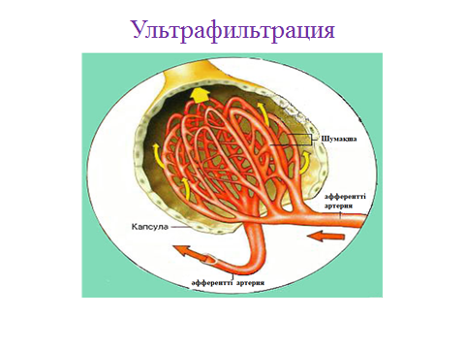

Slide 14
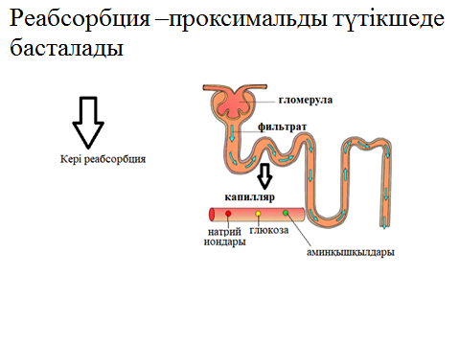

Slide 15
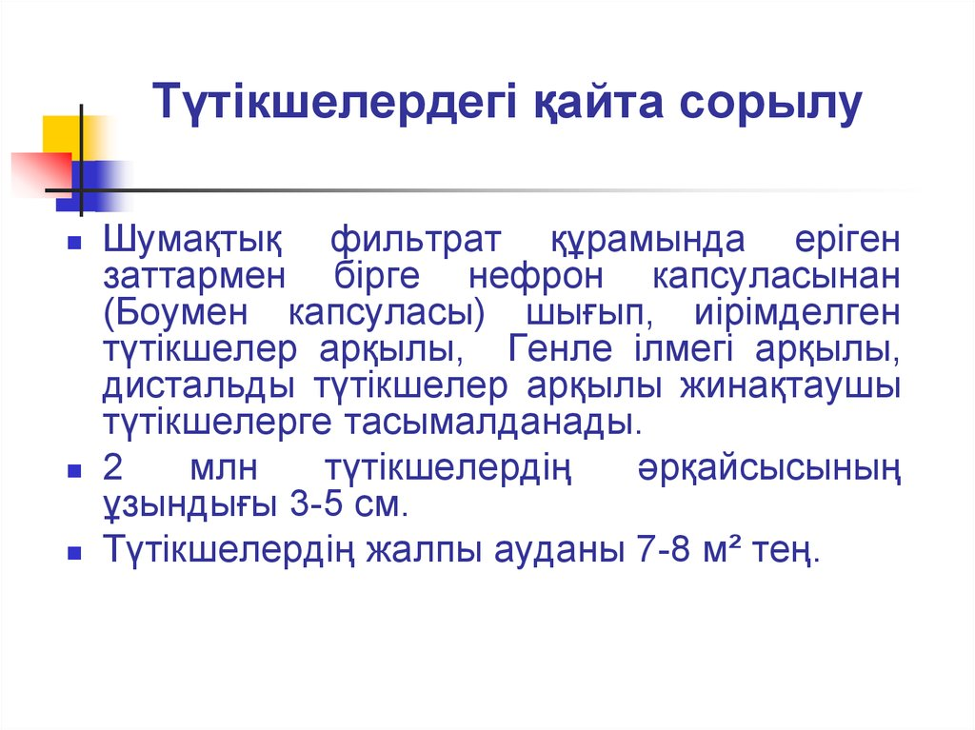

Slide 16
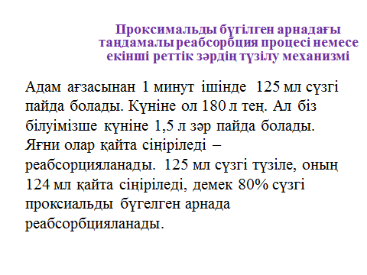

Slide 17
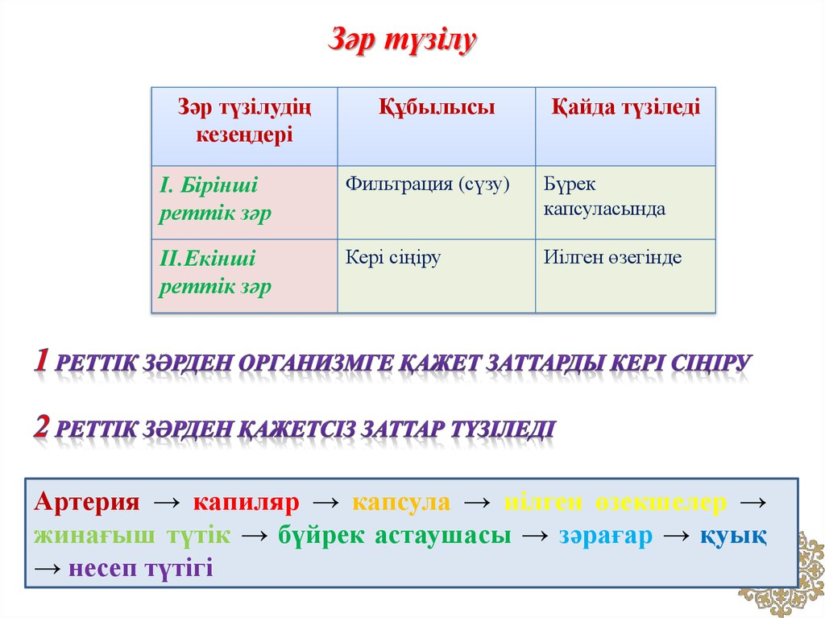

Slide 18
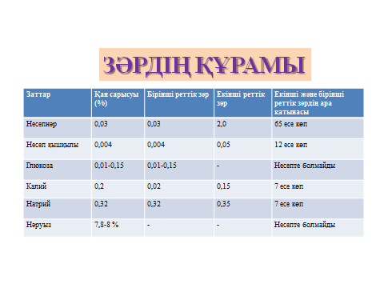

Slide 19
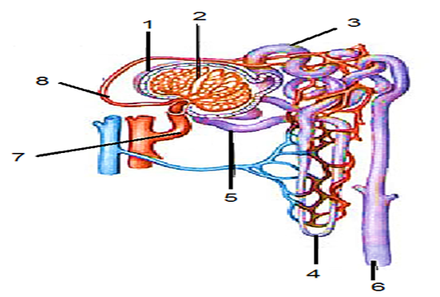
№1 тапсырма. Суретке нефронның бөліктерін жазыңыз
Дескриптор:
Нефронның суретіннен құрылымын орналасуын көрсете алады.
Нефронның құрылымдық компоненттерін атайды 2балл
1 | 2 | 3 | 4 | 5 | 6

Slide 20
№2 тапсырма. Нефронның негізгі құрылымдық компоненттеріне сипаттама беріңіз.
Сәйкестендіру әдісі. 4 балл
Нефрон бөлімдері | Дұрыс жауабы | Қызметі
1.Әкелгіш артериола, |  | А.Бүйрек каналдарын орап, қылтамыр шумағынан қанды қылтамырларға шығарады
2.Әкеткіш артериола, |  | В.Су, натрий иондарының реабсорбциясы
3.Жинағыш түтікше |  | С. Қанның қылтамыр торшасы арқылы өт
4.Шумлян - Боумен капсуласы |  | Б.Несеп түтігіне несепті жібереді
5.Проксимальды иірім |  | Д.Артериядан қылтамыр шумағына қанды жеткізеді
6.Генле ілмегі |  | Е. Бүйрек каналында қан плазмасының фильтрациясы
7.Дистальды иірім |  | Ж. Реабсорбция, химиялық белсенді ерітінділер және судың балансының регуляциясы
8.Капиллярлар торы |  | Г. глюкоза, дәрумендер, аминқышқылдары, реабсорбциясы

Slide 21
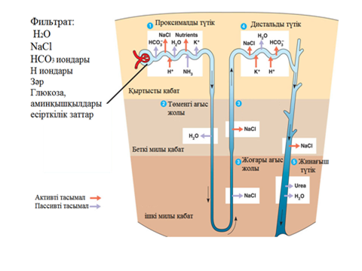
Тапсырма №3 Нефрон бөлімдерінде жүріп жатқан несептің бірінші және екінші реттік түзілу үдерісін сипаттаңыз. Кесте толтырыңыз 4 балл.
Зәр түзілу кезеңдері | Үдеріс | Қайда түзіледі | Құрамы
I Бірінші реттік зәр түзілу
II Екінші реттік зәр түзілу

Slide 22
Қорытынды
Нефрон қандай қызмет атқарады?
Нефрон қандай бөлімдерден тұрады?
Сүзілу үдерісі қайда жүреді?
Бірінші несеп пен екінші несептің ерекшеліктері.
Соңғы несеп құрамы мен мөлшері?

Slide 23
Кері байланыс
Түсіндім______________________________
Түсінуді қажет етеді_________________________
_____________________________________________
Түсінбедім_______________________________

